Slide 1












GIÁO TRÌNH
TRIẾT HỌC MÁC - LÊNIN
Trình độ: Đại học
Đối tượng: Khối các ngành lý luận chính trị
CHƯƠNG IV
TRIẾT HỌC MÁC LÊ – NIN TRONG THỜI ĐẠI NGÀY NAY
GS, TS Nguyễn Văn Tài

Slide 2
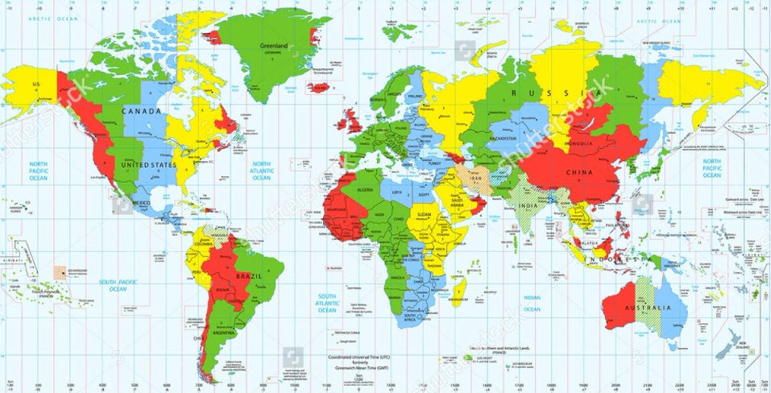
BỐI CẢNH LỊCH SỬ VÀ YÊU CẦU BẢO VỆ, PHÁT TRIỂN
TRIẾT HỌC MÁC - LÊNIN TRONG THỜI ĐẠI NGÀY NAY
1. Bối cảnh quốc tế và trong nước
1.1. Bối cảnh thế giới, khu vực

Slide 3
1. Bối cảnh quốc tế và trong nước
1.2. Bối cảnh trong nước
Những vấn đề lý luận thực tiễn mới đặt ra cấp bách
Đất nước sau hơn 30 năm đổi mới
Một loạt vấn đề triết học
đã xuất hiện
Những biểu hiện của việc phủ nhận triết học MLN

Slide 4

2. Những yêu cầu bảo vệ và phát triển
triết học Mác - Lênin
Bảo vệ và phát triển triết học Mác - Lênin trong điều kiện mới
1
Chống lại sự phủ định sạch trơn triết học Mác - Lênin, chống lại chủ nghĩa giáo điều, kinh viện, cứng nhắc
2

Slide 5
II. MỐI QUAN HỆ GIỮA TRIẾT HỌC MÁC - LÊNIN VỚI
CÁC KHOA HỌC TRONG THỜI ĐẠI NGÀY NAY
1. Mối quan hệ giữa triết học Mác - Lênin với khoa học tự nhiên - công nghệ hiện đại và những vấn đề đặt ra đối với sự phát triển triết học
1.1. Mối quan hệ giữa triết học Mác – Lênin với KHTH – công nghệ hiện đại
1.2. Những vấn đề đặt ra đối với sự phát triển triết học hiện nay

Slide 6
1. Mối quan hệ giữa triết học Mác - Lênin với khoa học tự nhiên - công nghệ hiện đại và những vấn đề đặt ra đối với sự phát triển triết học
Khoa học TN – CN từ khi ra đời đến nay luôn luôn là một cơ sở quan trọng, cung cấp dữ liệu cho nhận thức triết học
1.1. Mối quan hệ giữa triết học Mác - Lênin với KHTH - công nghệ hiện đại
1
Khoa học TN – CN hiện đại đang có những thành tựu vượt xa thời kỳ triết học Mác – Lênin ra đời đã làm sâu sắc thêm những luận điểm thế giới quan và phương pháp luận của triết học
2

Slide 7

1. Mối quan hệ giữa triết học Mác - Lênin với khoa học tự nhiên - công nghệ hiện đại và những vấn đề đặt ra đối với sự phát triển triết học
1.2. Những vấn đề đặt ra đối với sự phát triển triết học hiện nay
Trước những thành tựu khoa học mới về vật lý, vũ trụ, thiên văn, v.v.
1
Vấn đề cần lý giải về nguồn gốc của sự sống trên trái đất, về sự xuất hiện của con người
2
Sự xuất hiện của trí tuệ nhân tạo đã đặt ra hàng loạt vấn đề cần giải quyết đối với triết học
3

Slide 8
2. Mối quan hệ giữa triết học Mác - Lênin với khoa học xã hội - nhân văn và những vấn đề đặt ra đối với sự phát triển triết học
2.1. Mối quan hệ giữa triết học Mác – Lênin với khoa học xã hội nhân văn
Triết học Mác - Lênin gắn bó chặt chẽ với Kinh tế học, KTCT và CNXHKH.
Triết học Mác - Lênin được xem là có đóng góp nhiều đến Xã hội học
Triết học Mác - Lênin có mối quan hệ chặt chẽ với Chính trị học.
Triết học Mác - Lênin có mối quan hệ chặt chẽ với Dân tộc học, Ngôn ngữ học, Khảo cổ học.

Slide 9
2. Mối quan hệ giữa triết học Mác - Lênin với khoa học xã hội - nhân văn và những vấn đề đặt ra đối với sự phát triển triết học
2.1. Mối quan hệ giữa triết học Mác – Lênin với khoa học xã hội nhân văn
Triết học Mác - Lênin kế thừa, phát triển tri thức các ngành KHXHNV
Triết học Mác - Lênin cung cấp TGQ, PPL cho KHXHNV phát triển
KHXHNV cung cấp những tri thức khoa học và phương pháp NCKH hiện đại cho triết học phát triển, đặc biệt là CNDVLS

Slide 10
2. Mối quan hệ giữa triết học Mác - Lênin với khoa học xã hội - nhân văn và những vấn đề đặt ra trong phát triển triết học hiện nay
2.2. Những vấn đề đặt ra đối với sự phát triển triết học hiện nay
Chủ nghĩa tư bản đã có sự phát triển, biến đổi nhiều so với trước đây
Vấn đề xã hội như công bằng, bình đẳng, an sinh xã hội, phúc lợi xã hội…
Mối quan hệ lực lượng sản xuất với quan hệ sản xuất
Vấn đề mang tính quốc tế như toàn cầu hóa, quan hệ quốc tế

Slide 11
III. VAI TRÒ CƠ SỞ LÝ LUẬN KHOA HỌC CỦA TRIẾT HỌC MÁC - LÊNIN ĐỐI VỚI NHẬN THỨC VÀ GIẢI QUYẾT NHỮNG VẤN ĐỀ TOÀN CẦU
1. Vấn đề bảo vệ môi trường
2. Vấn đề chiến tranh và hoà bình
3. Vấn đề phát triển bền vững

Slide 12
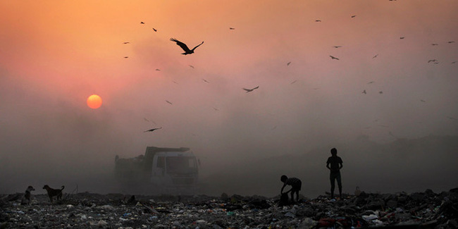
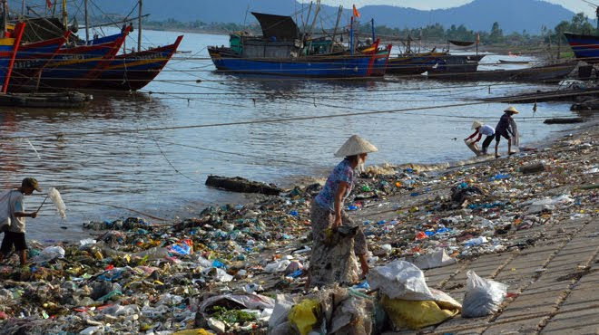
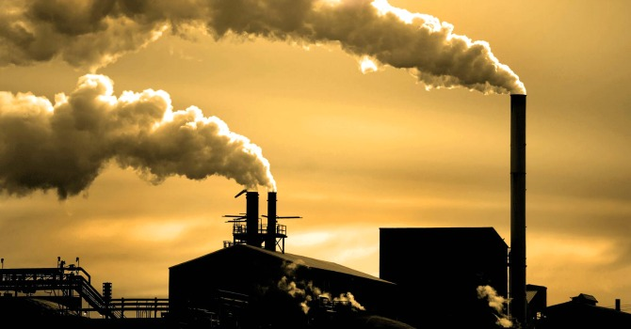
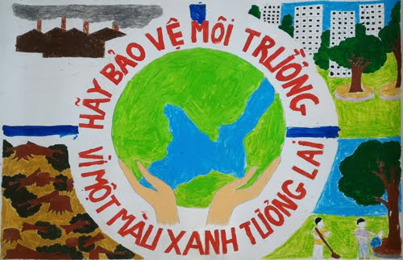
III. VAI TRÒ CƠ SỞ LÝ LUẬN KHOA HỌC CỦA TRIẾT HỌC MÁC - LÊNIN ĐỐI VỚI NHẬN THỨC VÀ GIẢI QUYẾT NHỮNG VẤN ĐỀ TOÀN CẦU
1. Vấn đề bảo vệ môi trường

Slide 13
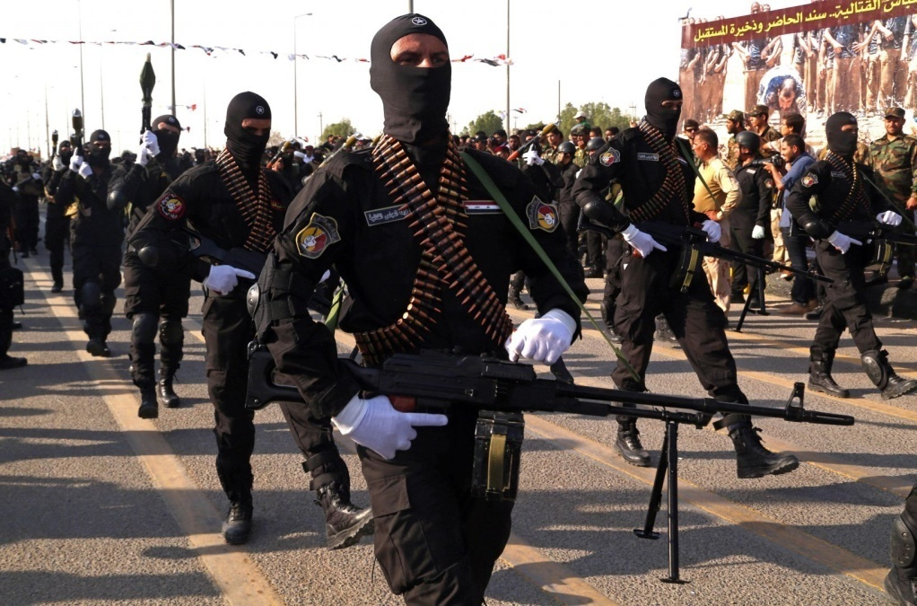
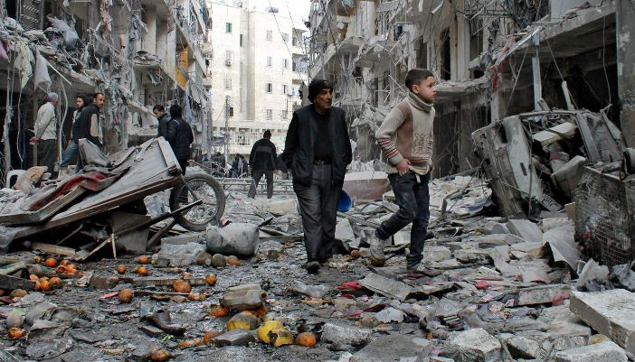
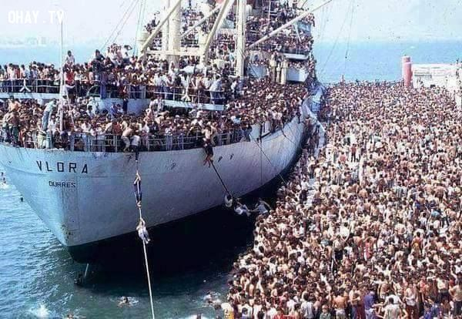

2. Vấn đề chiến tranh và hòa bình
Cơ sở phương pháp luận: Tự do của mỗi người là điều kiện cho tự do của tất cả mọi người

Slide 14
3. Vấn đề phát triển bền vững
Nguyên tắc phương pháp luận
Ứng xử
với giới tự nhiên như là ứng xử với chính bản thân con người
Tiếp cận tổng thể và chỉnh thể trong nhận thức và giải quyết vấn đề phát triển bền vững
Mọi sự
phát triển đều phải vì con người

Slide 15
IV. VAI TRÒ CƠ SỞ LÝ LUẬN KHOA HỌC CỦA TRIẾT HỌC MÁC- LÊNIN TRONG ĐỜI SỐNG XÃ HỘI VÀ TRONG SỰ NGHIỆP ĐỔI MỚI Ở VIỆT NAM HIỆN NAY
1. Vai trò TGQ và PPL của triết học Mác - Lênin trong đời sông xã hội và trong sự nghiệp đổi mới ở Việt Nam hiện nay
1
TGQ và PPL khoa học và cách mạng cho con người trong nhận thức và thực tiễn
2
TGQ và PPL khoa học và cách mạng để phân tích xu hướng phát triển của xã hội …
Cơ sở lý luận KH của công cuộc xây dựng CNXH trên thế giới và sự nghiệp đổi mới theo định hướng XHCN ở Việt Nam
3

Slide 16
2. Những vấn đề đặt ra đối với sự phát triển triết học Mác – Lênin trong sự nghiệp đổi mới ở Việt Nam hiện nay
Hội nhập quốc tế và việc tiếp thu tinh hoa văn hóa -văn minh nhân loại
Về tư tưởng “Lấy dân làm gốc” trong sự nghiệp xây dựng và bảo vệ Tổ quốc
Về mối quan hệ giữa độc lập dân tộc và chủ nghĩa xã hội
Về các mối quan hệ lớn của sự nghiệp đổi mới

Slide 17
V. ĐIỀU KIỆN ĐỂ NHẬN THỨC VÀ VẬN DỤNG CÓ HIỆU QUẢ TRIẾT HỌC MÁC - LÊNIN TRONG GIAI ĐOẠN HIỆN NAY
1. Về tri thức lý luận
2. Về tri thức khoa học cụ thể
3. Về kinh nghiệm thực tiễn
4. Về phẩm chất chính trị, đạo đức

Slide 18
TÀI LIỆU THAM KHẢO
ĐỂ BIÊN SOẠN GIÁO TRÌNH

Slide 19

KẾT LUẬN

Slide 20
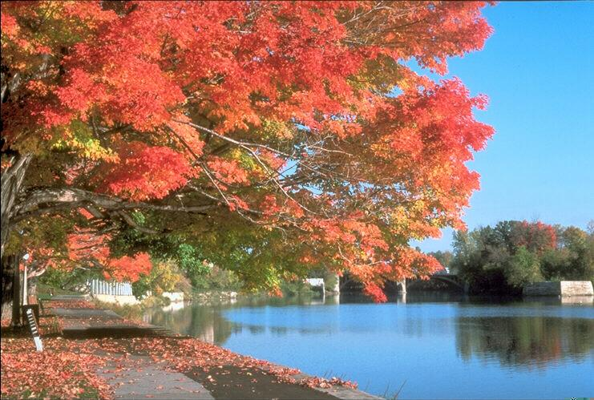
TRÂN TRỌNG
CẢM ƠN
CÁC ĐỒNG NGHIỆP
ĐÃ Chu ý
THEO Doi

